Slide 1
Notes:
Esta obra foi originalmente desenvolvida pelo CERT.br/NIC.br, com o propósito de promover a conscientização sobre o uso seguro da Internet e baseia-se nos materiais da Cartilha de Segurança para Internet (https://cartilha.cert.br/).
Esta obra foi licenciada sob a licença Creative Commons Atribuição-NãoComercial-CompartilhaIgual 4.0 Internacional (CC BY-NC-SA 4.0).
O CERT.br/NIC.br concede a Você uma licença de abrangência mundial, sem royalties, não-exclusiva, sujeita aos termos e condições desta Licença, para exercer os direitos sobre a Obra definidos abaixo:
Reproduzir a Obra, incorporar a Obra em uma ou mais Obras Coletivas e Reproduzir a Obra quando incorporada em Obras Coletivas;
Criar e Reproduzir Obras Derivadas, desde que qualquer Obra Derivada, inclusive qualquer tradução, em qualquer meio, adote razoáveis medidas para claramente indicar, demarcar ou de qualquer maneira identificar que mudanças foram feitas à Obra original. Uma tradução, por exemplo, poderia assinalar que “A Obra original foi traduzida do Inglês para o Português,” ou uma modificação poderia indicar que “A Obra original foi modificada”;
Distribuir e Executar Publicamente a Obra, incluindo as Obras incorporadas em Obras Coletivas; e,
Distribuir e Executar Publicamente Obras Derivadas.
Desde que respeitadas as seguintes condições:
Atribuição — Você deve fazer a atribuição do trabalho, da maneira estabelecida pelo titular originário ou licenciante (mas sem sugerir que este o apoia, ou que subscreve o seu uso do trabalho). No caso deste trabalho, deve incluir a URL para o trabalho original (Fonte – cartilha.cert.br) em todos os slides.
NãoComercial — Você não pode usar esta obra para fins comerciais.
CompartilhaIgual — Se você alterar, transformar ou criar em cima desta obra, você poderá distribuir a obra resultante apenas sob a mesma licença, ou sob uma licença similar à presente.
Aviso — Em todas as reutilizações ou distribuições, você deve deixar claro quais são os termos da licença deste trabalho. A melhor forma de fazê-lo, é colocando um link para a seguinte página:
https://creativecommons.org/licenses/by-nc-sa/4.0/deed.pt_BR
A descrição completa dos termos e condições desta licença está disponível em:
https://creativecommons.org/licenses/by-nc-sa/4.0/legalcode.pt

Slide 2
Boatos (1/2)
Boato é uma “notícia de fonte desconhecida, muitas vezes infundada, que se divulga entre o público” – dicionário Houaiss da Língua Portuguesa
se após verificada:
a notícia for considerada falsa então diz-se que o boato foi desmentido
a notícia for considerada verdadeira então diz-se que o boato foi confirmado
Como não se conhece a fonte da notícia:
não é possível saber exatamente o motivo pelo qual ela foi criada
o motivo pode variar de simples diversão até interesses políticos e econômicos
Popularmente conhecidos como:
"disse me disse”, "zunzunzum”, falatório
Notes:
Determinar a veracidade da notícia nem sempre é possível, já que ela pode conter partes verdadeiras misturadas a partes mentirosas ou exageradas. Além disso, como a fonte da notícia é desconhecida, é difícil saber exatamente com qual objetivo ela foi criada e, mesmo que posteriormente o boato venha a ser desmentido, o estrago pode ser irreparável.
Os objetivos de quem cria boatos são podem ser os mais variados, incluindo diversão, vingança, difamação e interesses políticos e econômicos. Para atrair a atenção, os boatos apelam para a ingenuidade, solidariedade e curiosidade das pessoas, aproveitando-se de momentos críticos e explorando assuntos em destaque, empresas em evidência, celebridades, promoções, novas funcionalidades e pesquisas científicas inusitadas.

Slide 3
Boatos (2/2)
Boatos não são uma novidade
já circulam há muito tempo no boca a boca
A Internet:
deu maior alcance e dimensão aos boatos
tornou-se um ambiente propício para a multiplicação de boatos, devido a fatores como:
a facilidade de criar conteúdos e emitir opiniões
o excesso de informações que circulam
a rapidez com que as informações se espalham
a impossibilidade de checar todas as informações recebidas
o medo que os usuários têm de estarem "por fora”
o impulso das pessoas em confiar no que conhecidos compartilham
Notes:
Popularmente conhecidos como “disse me disse”, “zunzunzum” e falatório, os boatos não são uma novidade, eles circulam há muito tempo no boca a boca. A Internet, porém, lhes deu maior alcance e dimensão. Se por um lado nunca foi tão fácil criar conteúdos e emitir opiniões, por outro, o excesso de informações existentes na Internet, a velocidade com que elas se espalham, a impossibilidade de checar todas elas, o medo de estar “por fora” e o impulso em confiar no que conhecidos compartilham tornaram a Internet um ambiente propício para a multiplicação de boatos.

Slide 4
Boatos na Internet (1/2)
Circulam em redes sociais, grupos de mensagens e e-mails
Contam com a ajuda:
da boa vontade das pessoas que os repassam
atraídas principalmente pela curiosidade e desejo de solidariedade
de contas falsas automatizadas, geralmente implementadas via bots
Bot:
termo originado de robot (robô)
refere-se a um tipo de programa que permite automatizar tarefas
pode ser usado para fins:
legítimos: por exemplo, um assistente pessoal, ou
maliciosos: por exemplo, um malware que infecta equipamentos e faz com que participem de ataques
Notes:
O termo bot é usado para se referir a programas que permitem automatizar tarefas. De acordo com o contexto e com as atividades que são automatizadas, ele pode adotar diferentes significados.
No contexto de códigos maliciosos (malware), por exemplo, bot refere-se a um tipo programa malicioso que dispõe de mecanismos de comunicação com o invasor que permitem que ele seja controlado remotamente. Possui processo de infecção e propagação similar ao do worm, ou seja, é capaz de se propagar automaticamente, explorando vulnerabilidades existentes em programas instalados em equipamentos.
Um computador infectado por um bot costuma ser chamado de zumbi (zombie computer), pois pode ser controlado remotamente, sem o conhecimento do seu dono. Também pode ser chamado de spam zombie quando o bot instalado o transforma em um servidor de e-mails e o utiliza para o envio de spam.

Slide 5
Boatos na Internet (2/2)
Hoaxes: como inicialmente eram conhecidos
circulavam por e-mail
Corrente: outro nome às vezes usado
boato que pede para ser compartilhado com muitas pessoas
Fake news: termo muito usado atualmente
geralmente associado a notícias que tentam se passar por reportagens jornalísticas verdadeiras e que possuem conteúdo falso, impreciso ou distorcido
Independente do nome recebido,
boatos geram desinformação, causam
problemas e precisam ser combatidos
Notes:
No início os boatos eram conhecidos como hoaxes e circulavam por e-mail. Outro nome às vezes utilizado é corrente, que é aquele boato que pede para ser compartilhado com muitas pessoas. Atualmente, um termo muito utilizado é fake news, geralmente associado a notícias que tentam se passar por reportagens jornalísticas verdadeiras e que possuem conteúdo falso, impreciso ou distorcido.

Slide 6
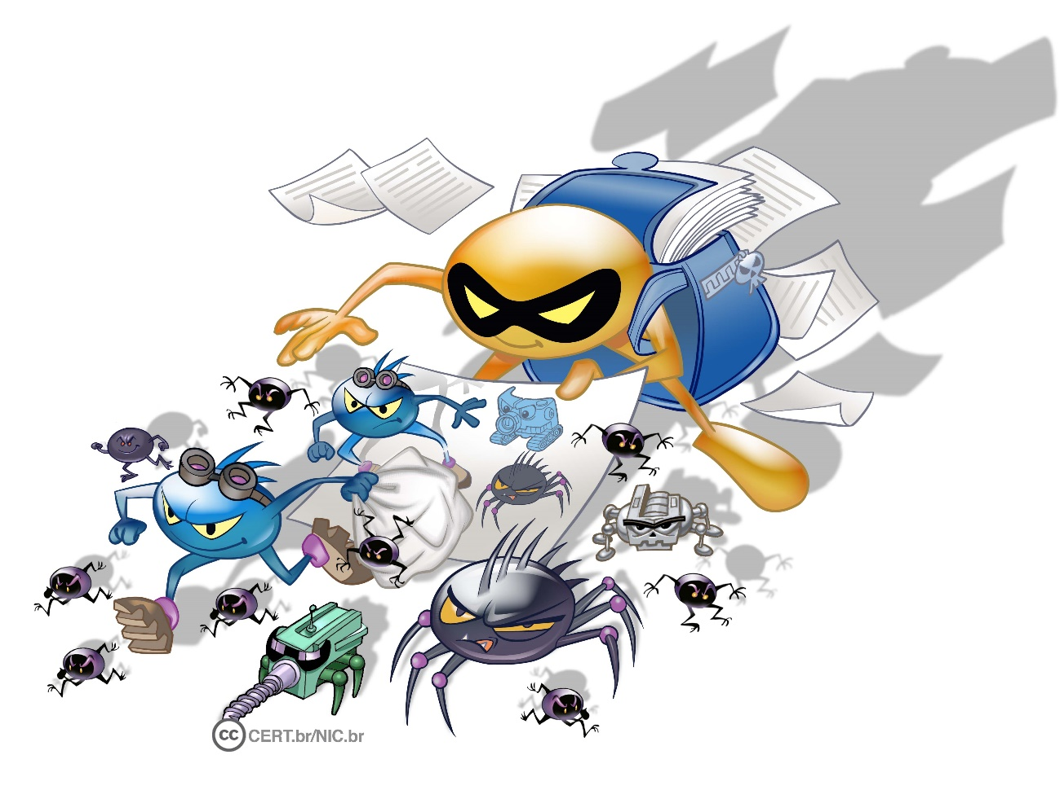
Problemas trazidos pelos boatos

Slide 7
Problemas trazidos pelos boatos (1/3)
Boatos:
espalham desinformação
reforçam crenças erradas
distraem de assuntos importantes
podem influenciar negativamente as opiniões
O excesso de boatos:
leva ao descrédito das informações que circulam na Internet
frases como “li” e “vi na Internet” passam a ser sinônimos de conteúdos suspeitos e pouco confiáveis
pode servir como pretexto para desmerecer notícias sérias

Slide 8
Problemas trazidos pelos boatos (2/3)
Quem repassa boatos:
pode ser responsabilizado pelos danos causados
como calúnia e difamação
passa vergonha
está assumindo publicamente que foi enganado
perde a credibilidade
se isso virar rotina, com o tempo, ninguém mais confiará no que essa pessoa compartilha
Quem recebe boatos:
desperdiça tempo analisando as notícias
desperdiça o plano de dados de seus dispositivos móveis
pode ser vítima de golpes, ao acessar links para sites fraudulentos ou invadidos

Slide 9
Problemas trazidos pelos boatos (3/3)
As empresas e as pessoas citadas:
podem ter a reputação manchada
seus nomes podem ficar vinculados a conteúdos caluniosos e difamatórios, que dificilmente serão excluídos da Internet
Coletivamente, os boatos geram pânico e espalham medo, ao circularem alertas sobre tragédias e catástrofes naturais
como um suposto toque de recolher ou terremoto

Slide 10
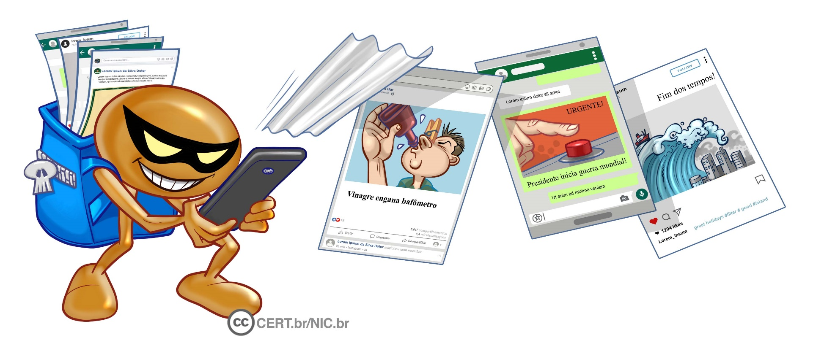
Como identificar um boato

Slide 11
Use o bom senso
Às vezes a notícia é tão sem sentido (“sem pé nem cabeça”) que basta refletir um pouco para identificá-la como boato
A intuição também é uma boa aliada
se a notícia parece estranha, levando a desconfiança, há uma grande chance dela realmente ser falsa
Observe:
os boatos apresentam características em comum entre eles que podem servir como indícios e ajudar a identificá-los
estas características devem ser usadas como guia
podem existir:
boatos que não apresentem nenhuma delas
notícias legítimas que apresentem algumas delas

Slide 12
Um boato geralmente
afirma não ser um boato
possui título bombástico, resumido e com destaques em maiúsculo
possui tom alarmista e usa palavras como "Cuidado" e "Atenção”
omite a data e/ou o local
não possui fonte ou cita fontes desconhecidas
não apresenta evidências e nem embasamento dos fatos noticiados
apresenta um fato exclusivo, ainda não encontrado em outros locais
mostra dados superlativos ("o maior", "o melhor”)
explora assuntos que estão repercutindo no momento
usa URL e identidade visual similares às de sites conhecidos
apresenta erros gramaticais e/ou de ortografia
usa imagens adulteradas ou fora de contexto
sugere consequências trágicas, se determinada tarefa não for realizada
promete ganhos financeiros mediante a realização de alguma ação
pede para ser repassado para um grande número de pessoas
possui grande quantidade de curtidas e compartilhamentos
vem de um perfil ou site já conhecido por divulgar boatos
Notes:
Estas características devem ser usadas apenas como guia podem existir boatos que não apresentem nenhuma delas e notícias legítimas que apresentem algumas delas.
Notícias que apelam para títulos sensacionalistas para despertar a curiosidade, atrair cliques, ganhar audiência e lucrar com os acessos, costumam ser chamadas pejorativamente de caça-cliques (ou clickbaits).

Slide 13
Fique atento aos detalhes
Verifique todo o conteúdo antes de repassar uma notícia
Observe a data
a notícia pode ser verdadeira mas se referir a fatos antigos
Verifique a URL
às vezes, na tentativa de dar maior credibilidade à notícia, são criados sites com nomes similares aos de outros veículos de comunicação

Slide 14
Vá direto à fonte
Verifique a origem da notícia
mesmo que a notícia cite fontes confiáveis, as informações podem estar fora do contexto ou com partes excluídas
Observe se a fonte da notícia já não é um boato
há casos de boatos baseados em outros boatos
Tente ler a notícia original, caso a fonte da notícia tinha sido escrita em outro idioma
erros de tradução podem levar a interpretações erradas

Slide 15
Confirme em outras fontes
Pesquise pelas palavras citadas na notícia
mesmo furos de reportagem possuem poucas chances de ainda não terem sido divulgados em outros locais
Pesquise a imagem usada, caso haja
tente identificar a sua origem
observe em quais outras páginas e contextos ela aparece
Consulte o site oficial das empresas citadas à procura de notas e comunicados que confirmem ou desmintam a notícia
Consulte sites especializados em desmentir boatos online
Boatos.org - https://www.boatos.org/
E-farsas - https://www.e-farsas.com/
Quatro Cantos - https://www.quatrocantos.com/lendas/
Notes:
Os sites citados neste slide são apenas exemplos. Há diversos outros sites de checagem de notícias disponíveis na Internet.

Slide 16
Questione-se
Ao ler uma notícia tente se fazer algumas perguntas
As respostas poderão lhe ajudar a identificar boatos e, com a prática, isso se tornará um hábito
qual é a fonte da notícia?
quem a escreveu? essa pessoa tem conhecimento para isso?
existem fatos que comprovem a notícia?
o mesmo fato está sendo noticiado em outros lugares?
você conhece o site onde está a notícia?
quais são os outros conteúdos desse site?
quando ela aconteceu?
onde ela aconteceu?
pode ser uma piada?
ela é útil para alguém?
vale a pena ser repassada?

Slide 17
Ajude a combater os boatos
Notes:
A ajuda de todos é essencial para combater os boatos que circulam na Internet. Veja a seguir como você pode contribuir.

Slide 18
Informe-se
Consulte meios diversos de comunicação
Converse com outras pessoas
Não se limite somente ao que recebe nas redes sociais
conhecer outros pontos de vista ajuda a esclarecer os fatos e identificar informações falsas
Não confunda opinião com notícia
opinião cada um tem a sua
e ela deve ser respeitada, mesmo que você discorde
Lembre-se: nada melhor que a informação para combater a desinformação

Slide 19
Desconfie, duvide e seja crítico
Não acredite em qualquer notícia, mesmo que vinda de conhecidos
a notícia pode ter sido enviada de uma conta invadida ou falsa
tente confirmar se foi realmente a pessoa quem enviou e alerte-a, de preferência de forma privada
Verifique as configurações das suas redes sociais e, se possível:
selecione os contatos cujas postagens devam ser priorizadas
denuncie os boatos recebidos

Slide 20
Cuidado com contas falsas
Contas falsas costumam usar bots para multiplicar e replicar automaticamente os boatos
Seja cuidadoso ao aceitar seguidores
ao aceitar uma conta falsa você estará ajudando a torná-la "real”
a conexão entre vocês poderá induzir outros a também aceitá-la
Tente reconhecer contas falsas e as denuncie
uma conta falsa geralmente:
publica pouco
curte e compartilha muito
possui muitos seguidores
apresenta poucas informações pessoais
não possui foto de perfil ou usa imagens copiadas da Internet
Notes:
As redes sociais geralmente proíbem em seus termos de uso a criação de contas falsas. Por isso, é importante denunciar nas redes sociais sempre que desconfiar que uma conta possa ser falsa pois assim ela poderá ser analisada e cancelada.

Slide 21
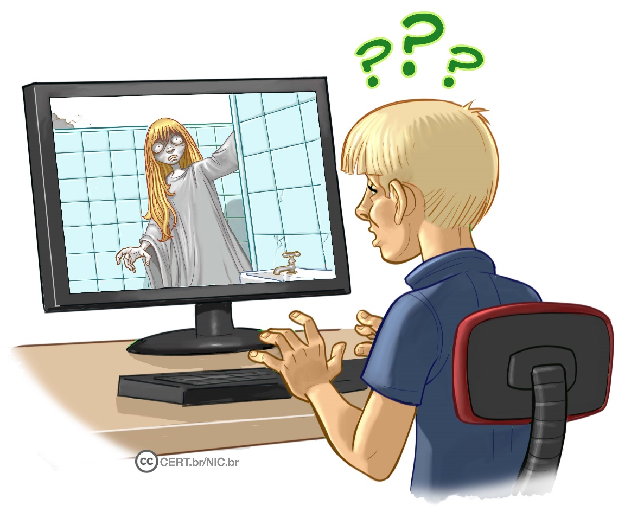
Outras fontes de informações falsas
Notes:
Os boatos não são as únicas fontes de informações falsas que circulam na Internet. No próximo slide conheça outras fontes que você pode encontrar.

Slide 22
Outras fontes de informações falsas
Piadas, paródias e sátiras
são histórias criadas com o objetivo de divertir
sites e canais com conteúdo humorístico costumam deixar isso claro justamente para não serem levados a sério
“E aí? Você conhece aquela do papagaio?”
Lendas urbanas:
são histórias fabulosas incorporadas ao folclore moderno, que apresentam lição de moral e são contadas como fatos verídicos ocorridos com alguém próximo
“Já ouviu falar na loira do banheiro? Uma vez o amigo do meu tio...”
Fofocas:
são comentários, geralmente maldosos, feitos às escondidas sobre a vida de outras pessoas
“Você já ficou sabendo da última? Mas não diga que fui eu que contei”
Notes:
As lendas urbanas são as histórias disseminadas na Internet, sejam elas tristes, alegres, assustadoras ou misteriosas. Podem ser confundidas com os boatos, mas, diferem, principalmente, pelas justificativas utilizadas para atrair a atenção do usuário, conferindo veracidade aos relatos. Alguns exemplos são: “Aconteceu com o primo do amigo do meu pai...” e “O avô do marido da minha prima disse que foi mesmo verdade...”.

